Slide 1
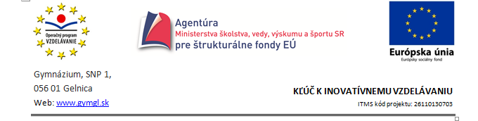
Výtrusné rastliny – charakteristika, zástupcovia
RNDr. Lenka Škarbeková
GEL-ŠKA-EKO-IIIA-21

Slide 2
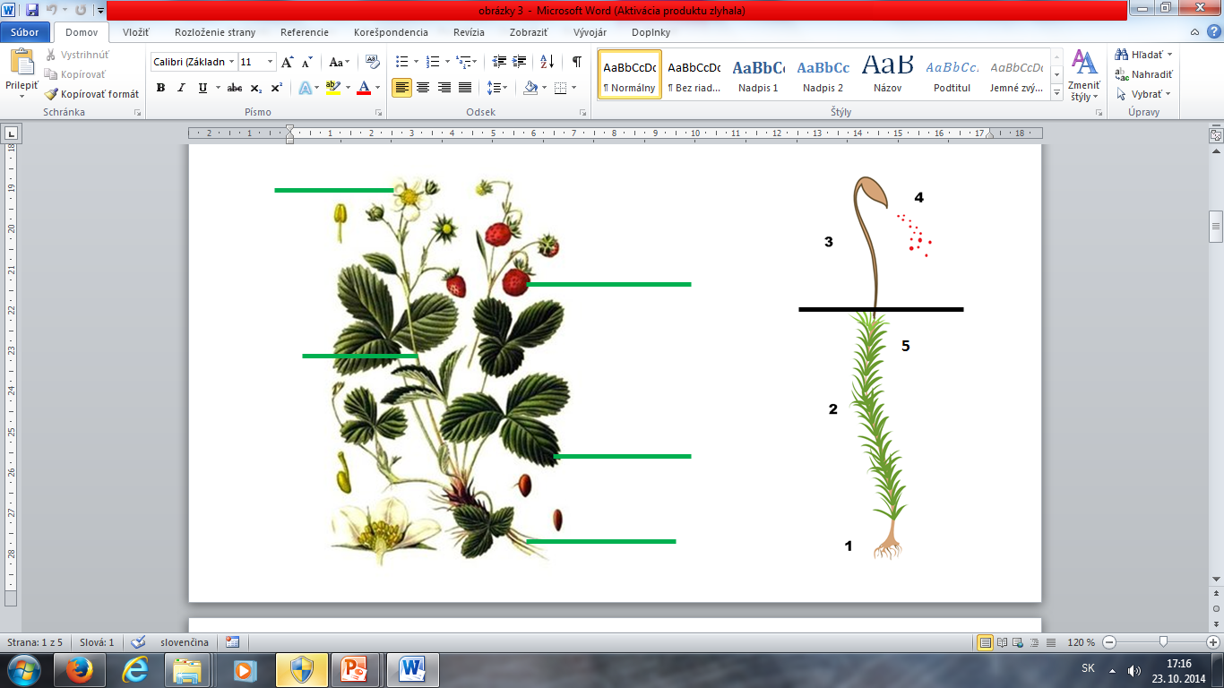
Ako sa nazýva telo uvedených rastlín? Popíšte jednotlivé časti odborne. Čo je ich rozmnožovacou časticou?
?
5

Slide 3
Popíšte taxonomické kategórie rastlín:
________________________________
________________________________
________________________________
________________________________
________________________________
________________________________
________________________________
________________________________

Slide 4
Ríša: Rastliny (_____________)
podríša: Nižšie rastliny (Thallobionta)
podríša: Vyššie rastliny (Cormobionta)
Výtrusné rastliny:
oddelenie: ✝ Ryniorasty (Rhyniophyta)
oddelenie: Machorasty (Bryophyta)
oddelenie: Plavúňorasty (Lycopodiophyta)
oddelenie: Prasličkorasty (Equisetophyta)
oddelenie: Sladičorasty (Polypodiophyta)
Semenné rastliny:
oddelenie: Borovicorasty (Pinophyta)
oddelenie: Magnóliorasty (Magnoliophyta_

Slide 5
ÚLOHA: Aké morfologické a anatomické zmeny sprevádzali prechod rastlín na súš?
?

Slide 6
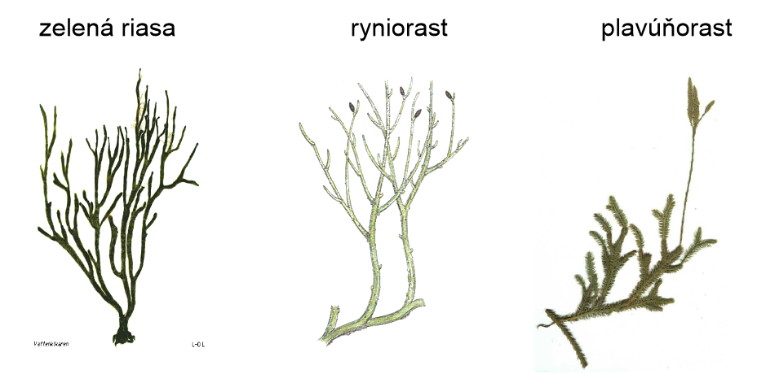

Slide 7
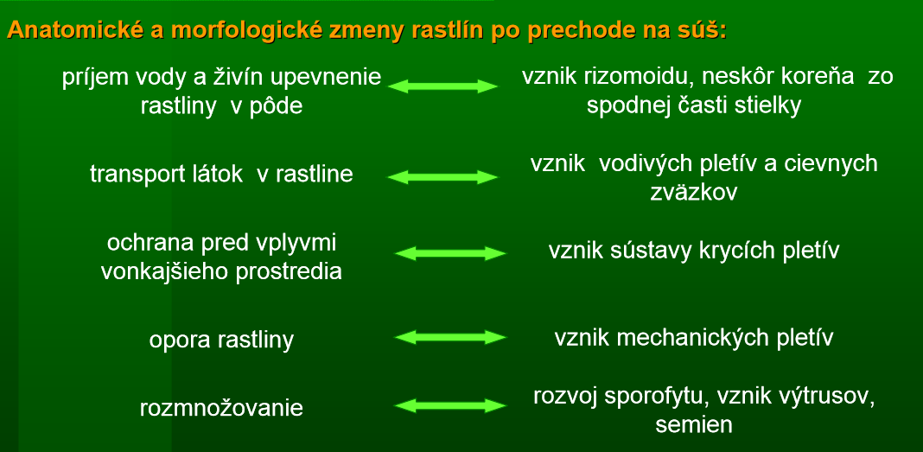

Slide 8
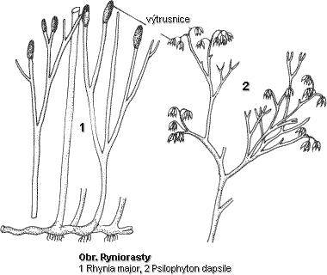
Odd: Ryniorasty
prvohory, 3m,
mezómy
asimilačná funkcia - sterilné telómy
fertilné telómy – s výtrusnicami

Slide 9
Odd: Machorasty
najstaršie druhy lupeňovitá stielka !!!!
vodivé pletivo – nie sú to cievne zväzky,
Systém:
pečeňovky (napr. porastnica mnohotvará)
machy (merík obyčajný, ploník obyčajný, bielomach sivý, rašelinník močiarny)

Slide 10
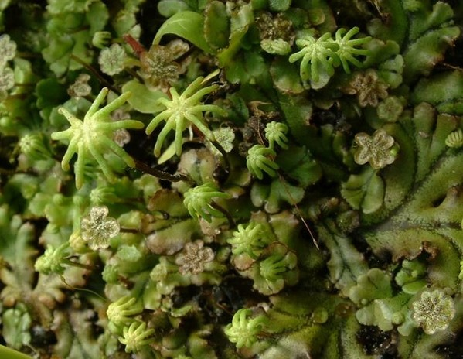
Zástupcovia
___________________________________

Slide 11
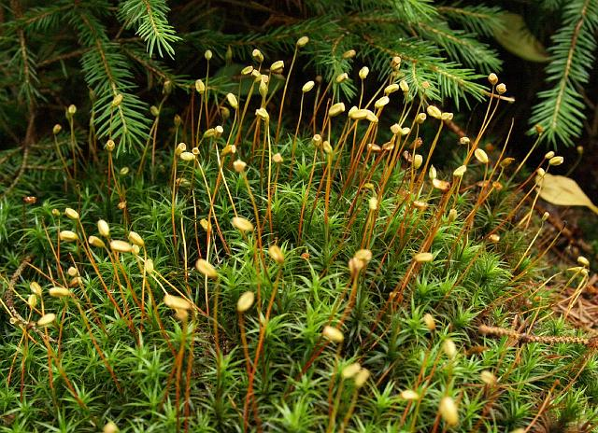
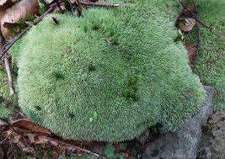
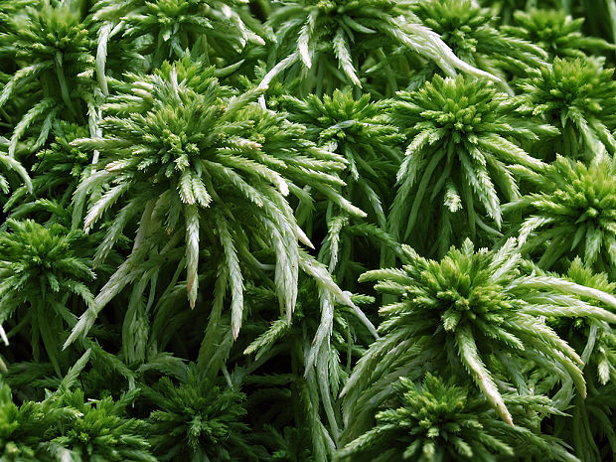
_______________________ ______________________
______________________

Slide 12
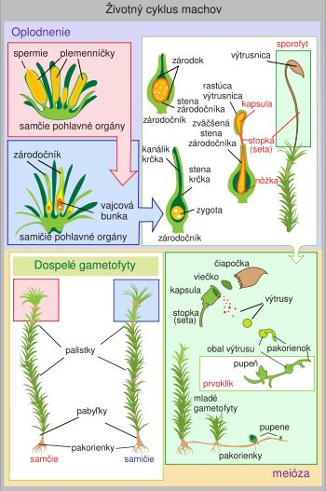

Slide 13
Rodozmena = metagenéza
z jednobunkového haploidného výtrusu vyklíči zelený prvoklík
na ňom sa vyvinú zelené rastliny machov, ktoré sú jednodomé alebo dvojdomé ?????????????
v plemenníčkoch sa tvoria samčie pohlavné bunky = spermatozoidy
v zárodočníkoch je nepohyblivá samičia pohlavná bunka vajcová bunka = oosféra
splynutím pohlavných buniek vzniká_______, z ktorej sa vyvinie diploidná valcovitá stopka s výtrusnicou
vo vnútri výtrusnice meiózou vznikajú haploidné výtrusy
Rodozmena je____________ (____________), v ktorej prevláda_________________.

Slide 14
Význam machorastov
palístky majú drobné bunky (hyalocysty), ktoré sú odumreté nezelené - nasávajú vodu
zelené bunky – chlorocysty - ___________
____________________________
____________________________
____________________________
____________________________ ...
?

Slide 15
Odd: Plavúňorasty
najrozšírenejšie v prvohorách
vyhynuté dreviny stromovitého rastu
dnešné - byliny menších rozmerov
pajazýček (lingula) slúži na zachytávanie vody
typická je pre nich heteromorfná rodozmena
gametofyt je viacej redukovaný, čo súvisí s prechodom rastlín na suchú zem

Slide 16
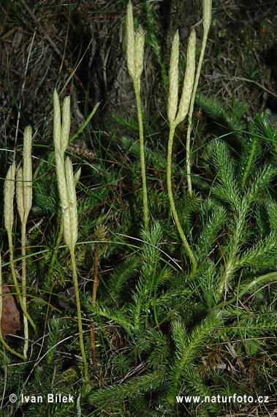
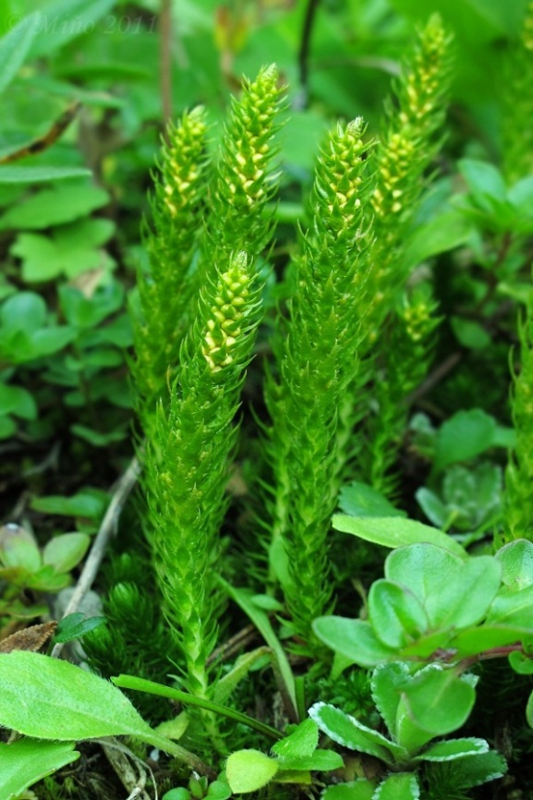
Zástupcovia:
plavúň obyčajný – plazivá stonka, dvojklas výtrusníc,
význam a využitie ______________
plavúnka brvitá - pajazýček = lingula
?
Zákonom
chránené!!!

Slide 17
Odd: Prasličkorasty
stavba tela:
podzemok
stonka – dutá, článkovaná, praslenovito rozkonárená
cievne zväzky v kruhu okolo centrálnej dutiny
bunková stena je prestúpená SiO₂
listy – jednoduché, šupinovité, usporiadané do praslenov a bázami zrastené do pošiev
výtrusnice sú na listoch stonkového pôvodu – sporangiofóry (nosiče výtrusníc)
výtrusy - guľovité, zelené, so 4 stužkovitými na konci rozšírenými rozhadzovačmi = haptery
z výtrusov vyrastajú zelené lupeňovité prvorasty, buď jednopohlavné alebo obojpohlavné.
- pre prasličkorasty je typická heteromorfná rodozmena

Slide 18
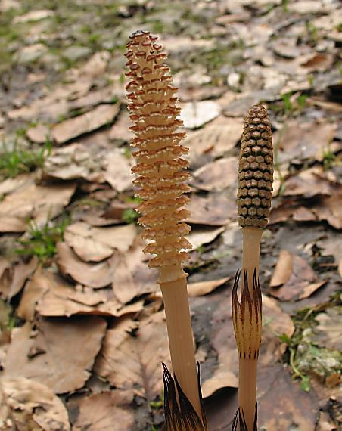
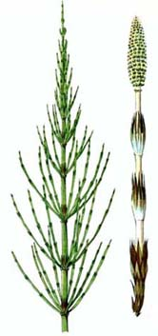
Praslička roľná
vytvára 2 tvarovo i funkčne odlišné stonky
z podzemku vyrastá na jar nezelená 20 cm hnedá byľ zakončená klasom výtrusných listov
má reprodukčnú funkciu jarná = plodná, fertilná byľ
po prasknutí výtrusníc sa uvoľnia výtrusy a vietor ich vo veľkých skupinách rozširuje
jarná byľ hynie a z toho istého podzemku vyrastá zelená letná = sterilná byľ, má vyživovaciu funkciu

Slide 19
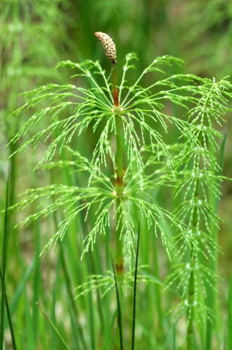
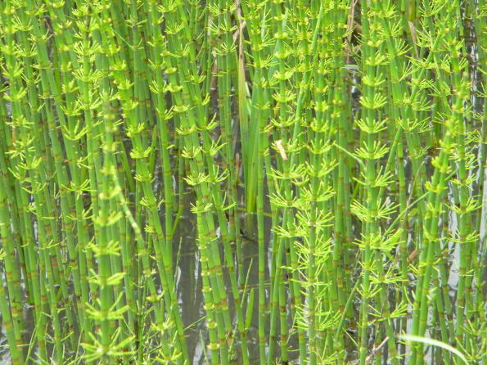
Praslička lesná – výtrusný klas sa vytvára na konci zelenej byle
Praslička močiarna

Slide 20
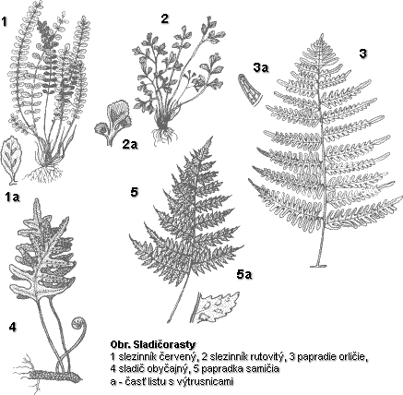
Odd: Sladičorasty
papraď samčia
papradka samičia
perovník pštrosí
sladič obyčajný
slezinník červený
marsilea štvorlistá

Slide 21
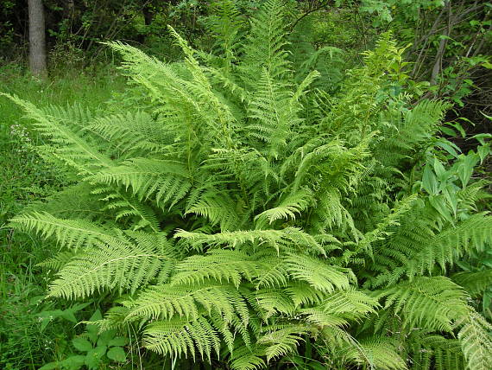
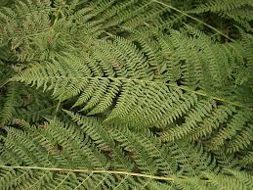
Papraď samčia Papradka samičia

Slide 22
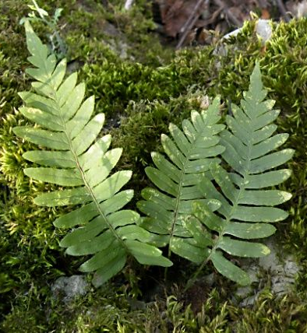
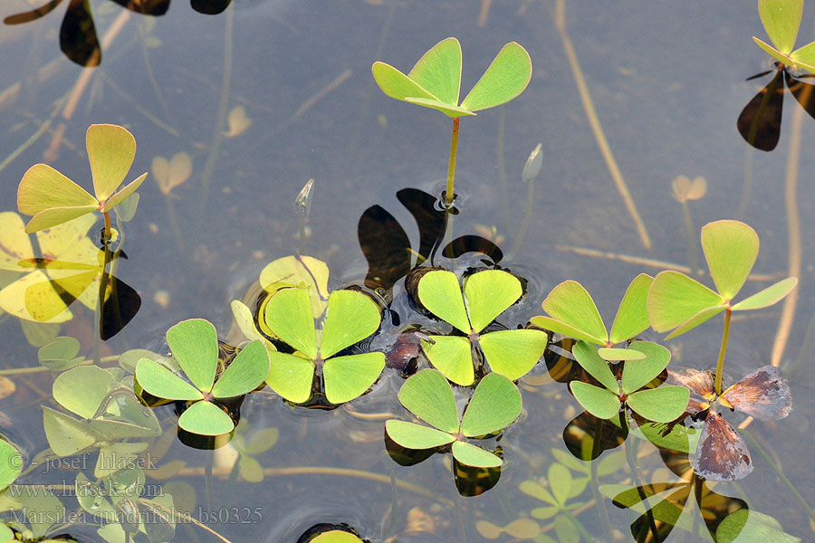
Marsilea štvorlistá Sladič obyčajný

Slide 23
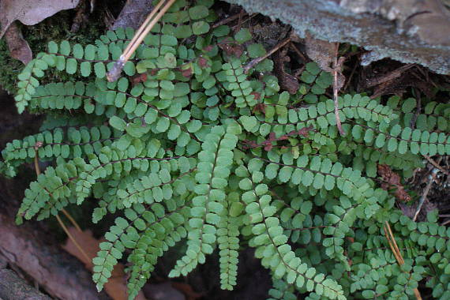
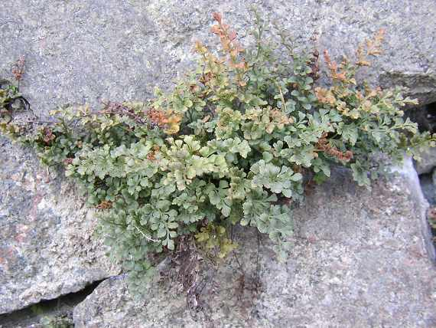
Slezinník červený Slezinník rutovitý

Slide 24
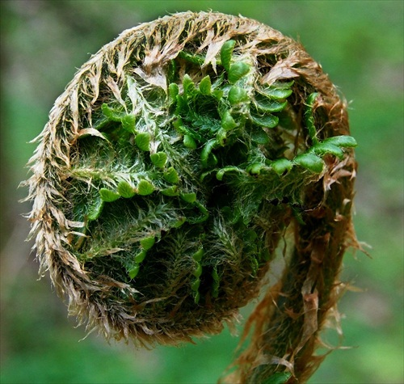
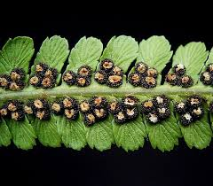
byliny, ktoré vyrastajú z podzemku
listy vyrastajú priamo z podzemkov
v mladosti sú špirálovito zvinuté
neskôr sú vystreté a perovito zložené
na spodnej strane (rube) listov vyrastajú výtrusnice, ktoré sú združené do kôpok
sú chránené blanitou zásterkou = osterou

Slide 25
